Slide 1


분라쿠[文樂]의
역사와 특징
일본 전통문화 속의 예능과 무대 예술의 특징 중
일본어일본학과 21901815 정미정

Slide 2

목차
발표 주제 소개
분라쿠[文樂]란?
분라쿠의 역사와 유래
일본 전통 인형극의 역사와 유래
조루리(淨瑠璃)의 역사와 유래
닌교 조루리와 분라쿠가 동의어가 된 이유
분라쿠의 특징
조루리와 다유(太夫)
분라쿠 속 샤미센
분라쿠 인형과 인형 조종사
분라쿠의 장르
분라쿠의 무대 장치

Slide 3
동영상
https://youtu.be/0hoK3RFvxwM

Slide 4


발표 주제 소개

Slide 5
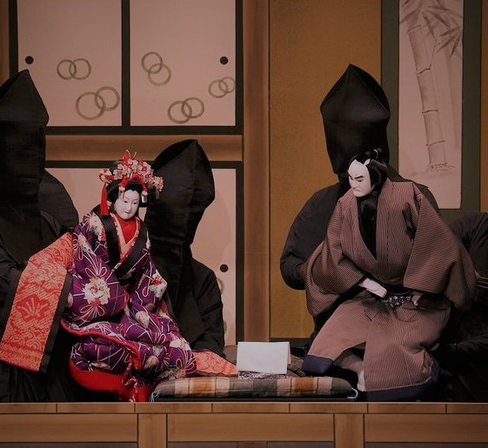
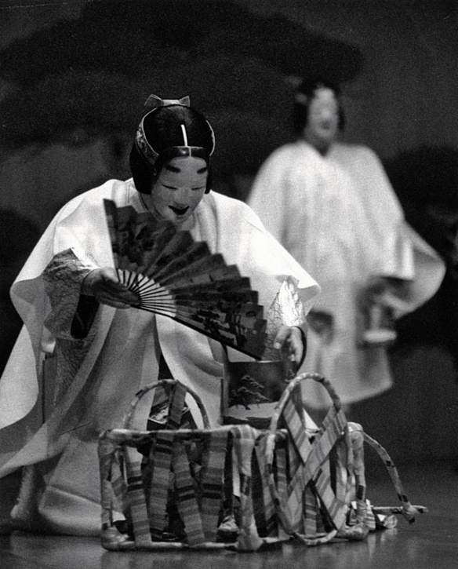
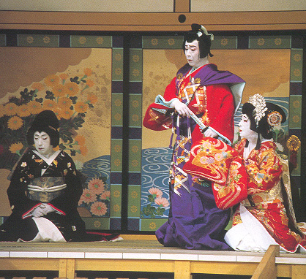
발표 주제 소개
일본의 3대 무대 예술
일본의 3대 무대 예술
분라쿠[文樂]
노[能]
가부키[歌舞伎]

Slide 6
분라쿠[文樂]란?

Slide 7



분라쿠[文樂]란?
샤미센(三味線)
조루리(淨瑠璃)
닌교(人形)
샤미센 반주에 맞춰 이야기를 읊으며 그에 따라 인형 조종사들이 인형으로 연기하는 것
닌교 조루리[人形淨瑠璃]

Slide 8
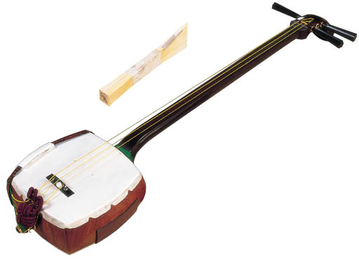
샤미센
분라쿠[文樂]란?
일본 전통 발현악기
바치(撥)를 사용해 현을 퉁겨서 연주
15~16세기경 일본에 전해진 이후로 전통 예능의 반주에 주로 사용됨
그 외에 다양한 장르에서 연주되어 일반인들에게도 친숙한 악기

Slide 9
분라쿠의 역사와 유래

Slide 10
일본 전통 인형극의 역사와 유래
분라쿠의 역사와 유래
헤이안 시대(平安時代, 794-1185)
예인집단(藝人集團) 구구쓰시(傀儡師)
무로마치 시대(室町, 1336-1573)
유랑생활에서 정착 생활
에비스카키(夷舁き) : 인형 놀이를 전문으로 하는 연희집단, 인형을 상자에 넣어 짊어지고 다님
▶오늘날 인형극 극장 형태의 기원
16세기 중반
교토에서 활약하였는데 종종 궁정에서 공연
에도시대(江戶時代, 1603-1867)
집마다 찾아가 축복해주는 카도즈케게(門付藝)

Slide 11
조루리(淨瑠璃)의 역사와 유래
분라쿠의 역사와 유래
15세기경에 시작
샤미센이 사용되기 전에는 비파가
조루리는 원래 주인공인 조루리히메(浄瑠璃姫)의 이야기를 비롯한 장편 서사시를 악기의 반주에 맞추어 노래하는 예능 명칭
다유(太夫): 조루리를 부르는 전문 예능인
조루리가 많은 사람의 인기를 끌자 다유가 노래하는 조루리만 감상하던 형태에서 점점 다양한 형태로 변화

Slide 12
닌교 조루리와 분라쿠가
동의어가 된 이유
분라쿠의 역사와 유래
19세기 오사카에 우에무라 분라쿠겐(植村文樂軒)이 출현
분라쿠겐의 문하생들은 닌교 조루리 전용 극장을 개설
극장 명칭을 분라쿠좌(文樂座)로 붙였다.
닌교 조루리는 사람들 사이에서 분라쿠좌의 연극이라 불림.

Slide 13
분라쿠의 특징

Slide 14
조루리와 다유
분라쿠의 특징
다유는 원칙적으로 한 사람
모든 것을 말로 읊어 표현
각본을 앞에 두고 읽으며 전개
다유가 보는 각본을 유카홍(床本)
조루리의 구성은 지아이(地合)·코토바(詞)·후시(節)
기다유 조루리는 오사카 사투리로 하는 것이 원칙
지아이는 샤미센 반주의 타이밍에 맞춰 억양을 붙여 이야기하는 것으로 서경(敍景)·서사(敍事) 부분에 활용
코토바는 샤미센 반주 없이 이야기하는 사설(辭說) 부분
후시는 부분이라든가 서정적인 장면에서 들려주는 가락이다.
소리의 높이·길이·장단 등을 다르게 한 지아이를 통해 장면마다 변화 나타냄

Slide 15
분라쿠 속 샤미센
분라쿠의 특징
반주 악기로 굵은 대 샤미센 사용
굵을 뿐 아니라 현 튕김도 높고 채도 크고 중량감이 있기 때문에 소리도 크고 폭이 넓어 음색이 호쾌하면서도 마음속까지 스며드는 슬픔을 표현
때로는 다유를 도와 이끌며 힘을 합침▶ 샤미센과 다유를 부부에 비유.
다유와 샤미센 연주자 미리 합을 짜 맞춰 연주를 하는 것이 아님. 매회 다유의 태도에 따라 즉흥적으로 연주

Slide 16
분라쿠 인형과 인형 조종사
분라쿠의 특징
인형 조종사들은 모두 검은 옷을 입고 두건을 써 자신의 모습을 감추는 것이 원칙
한 개의 인형을 세 사람이 조종
주 조종자, 오모즈카이(主遣い): 인형의 동체에 손을 넣어 가장 중요한 부분인 목과 인형의 오른손을 조종. 베테랑이 담당. 검은 두건 미착용
왼쪽 조종자, 히다리즈카이(左遣い): 인형의 왼쪽 손을 조종. 오모즈카이 다음으로 경력자인 사람이 담당.
발 조종자, 아시즈카이(足遣い): 몸을 낮춰 인형의 양발을 움직인다.

Slide 17
분라쿠 인형과 인형 조종사
분라쿠의 특징
분라쿠 인형은 오동나무나 노송나무로 이루어져 있음
인형의 눈, 눈썹, 입 등을 움직일 수 있기 때문에 섬세한 표현이 가능
인형의 목에는 도구시(胴串)라고 불리는 막대기가 달려 있음.
도구시 중앙에 파진 골에 있는 히키셍(引栓)을 당겨서 목을 위아래로 움직임.
현재 분라쿠에서는 약 70종에 가까운 머리가 사용되고 있음.

Slide 18
분라쿠의 장르
분라쿠의 특징
각본의 주제와 내용에 따라 시대물(時代物), 세태물(世話物), 무용극(舞踊劇) 등으로 분류
시대물
-배경: 신화시대를 비롯하여 나라(奈良), 헤이안(平安), 가마쿠라(鎌
倉), 무로마치(室町)시대.
-소재: 귀족과 무사들 사이에서 일어난 사건
-연출, 연기, 작곡, 무대, 의상 등 모든 것이 화려하며, 형식적인 것이
많음.
-딱딱한 윤리관과 과도한 과정·기교 등이 포함돼있어 현대인이 이해
하기 어려움. BUT 현대 연극에서는 볼 수 없기에 매력적으로 느껴
질 수도 있음.

Slide 19
분라쿠의 장르
분라쿠의 특징
세태물
-소설 문학 장르에서 쓰이는 용어.
-서정적이거나 서경적(敍景的)인 표현 사용.
-배경: 에도 시대 상공인의 생활과 풍속
-소재: 서민의 삶
-내용: 서민의 사건, 연애, 의리, 인정의 갈등 등을 담고 있음.
-구성: 상·중·하 3단으로 이루어진 경우가 많음.
-사실적인 연출, 빠른 템포
-시대물보다 대중적

Slide 20
분라쿠의 무대 장치
분라쿠의 특징
사람이 서서 인형을 조종
무대 위에 48cm 정도 높이의 난간 설치
후나조코(船底): 무대 중심에 36cm 정도 깊이로 파여 있는 곳.
인형은 난간을 바닥으로 함.
뒤쪽 무대는 보통 집으로 사용. 바닥보다 36cm 높은 곳에 난간 설치 ▶인형이 관객의 시선과 평행에 가깝게 하기 위함

Slide 21
감사합니다!

